Slide 1















Auction Site
拍賣網站
4111029018 林祐頡

Slide 2
製作動機
包含的功能有
帳號註冊、登入/登出
瀏覽拍賣品項
刊登/ 刪除拍賣品項
相關競標功能
國外比較多像是拍賣競標的活動，台灣這邊比較少自己也沒有體驗過。覺得類似的活動很有趣，所以做一個類似的網站試試看!
目標是完成一個功能健全，容易使用的拍賣網!

Slide 3

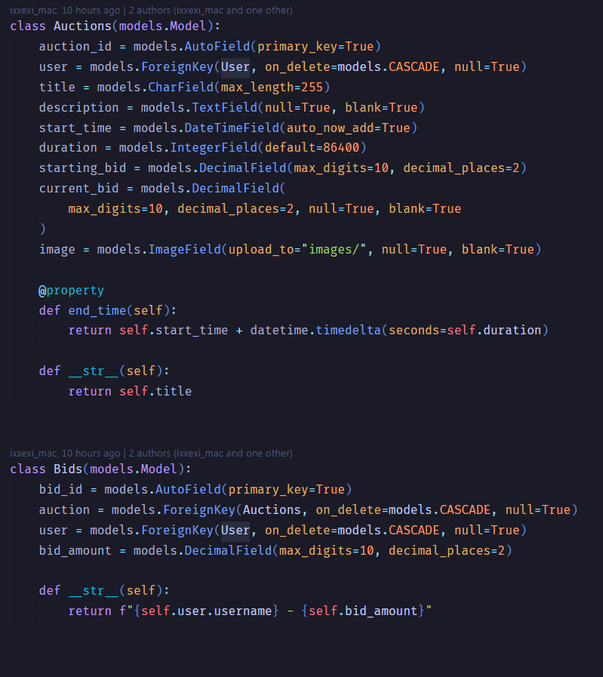


使用的資料表主要為Auctions拍賣項目
還有Bids下標，將下標金額分開
會比較容易整合網站將會顯示的資訊
然後用django內建的User來做使用者帳號的管理
資料表

Slide 4

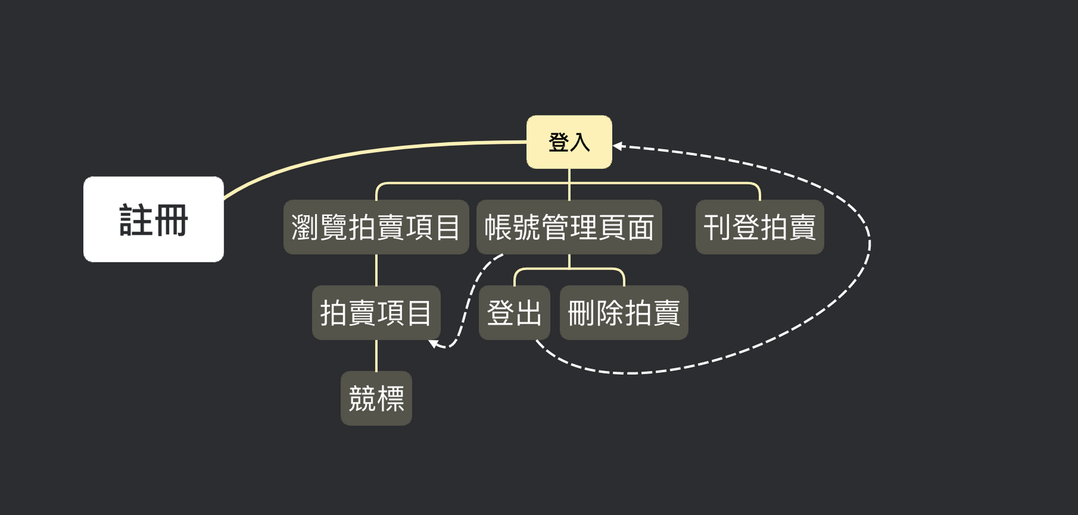
網頁架構

Slide 5


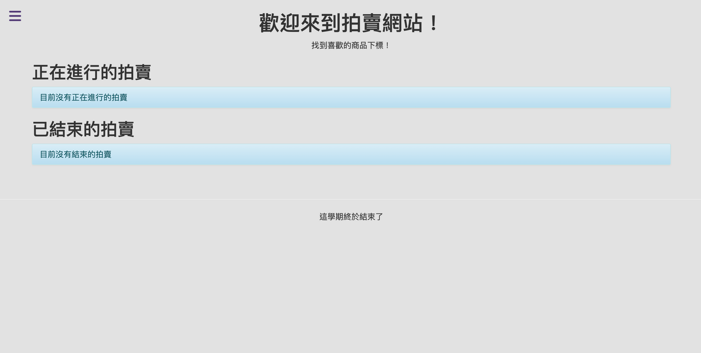

首頁(尚無拍賣)
首頁如果沒有拍賣會用alert的方式顯示訊息
介面使用css和javascript完成
頁面模板有做模組化透過extends base完成，base包含左邊的菜單和footer

Slide 6
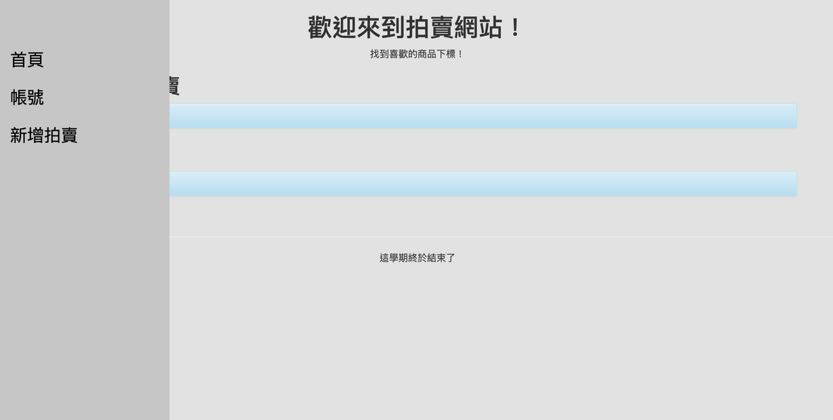
sidebar菜單
菜單使用javascript完成，有動畫
點擊左上角icon會展開
滑鼠指標離開就會收起來
要進入帳號和新增拍賣頁面皆需要登入，梅登入的話會跳轉至登入頁面

Slide 7
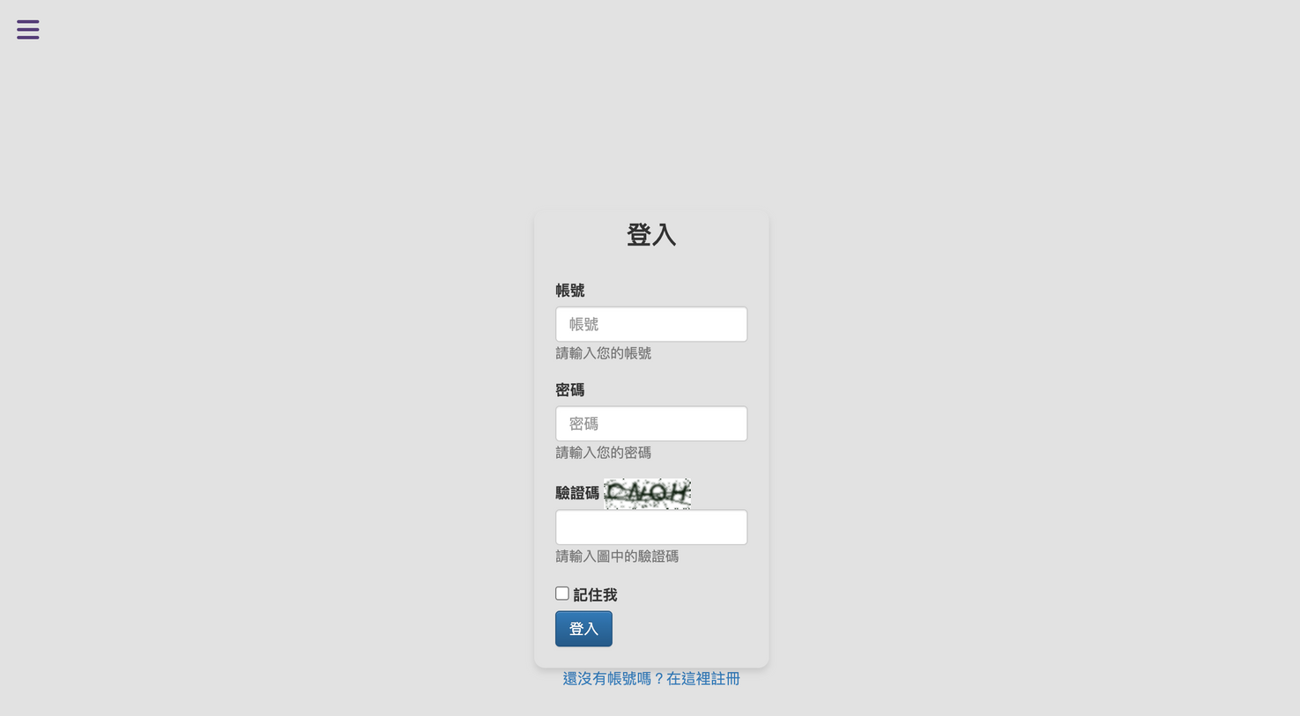
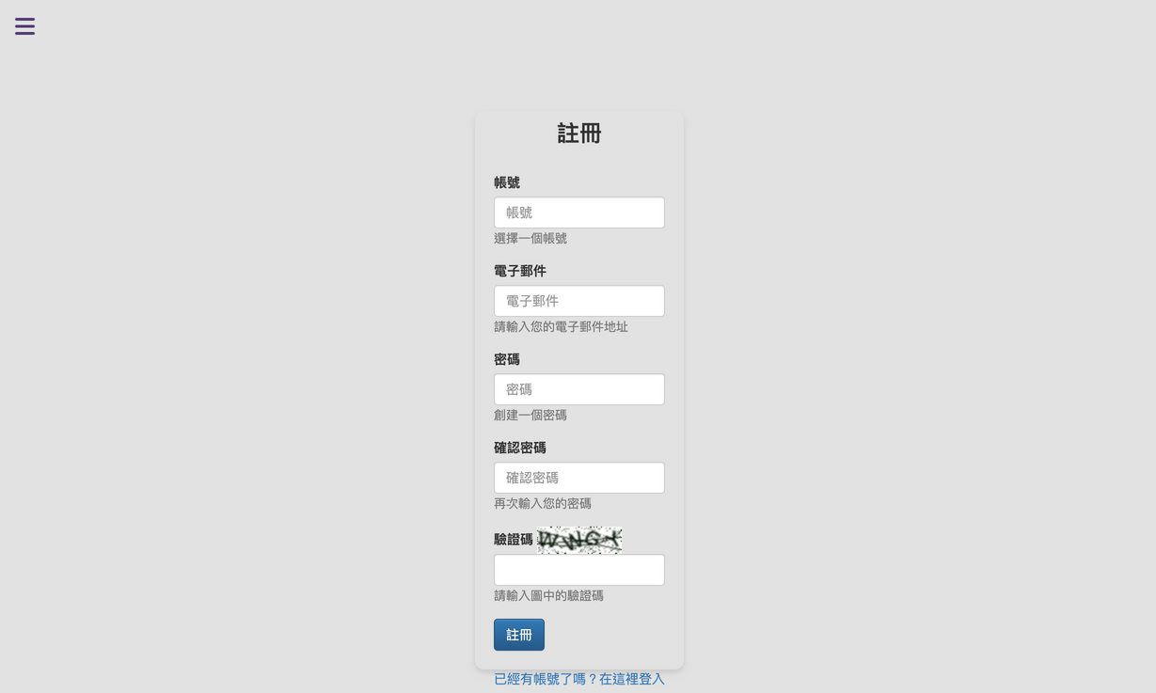
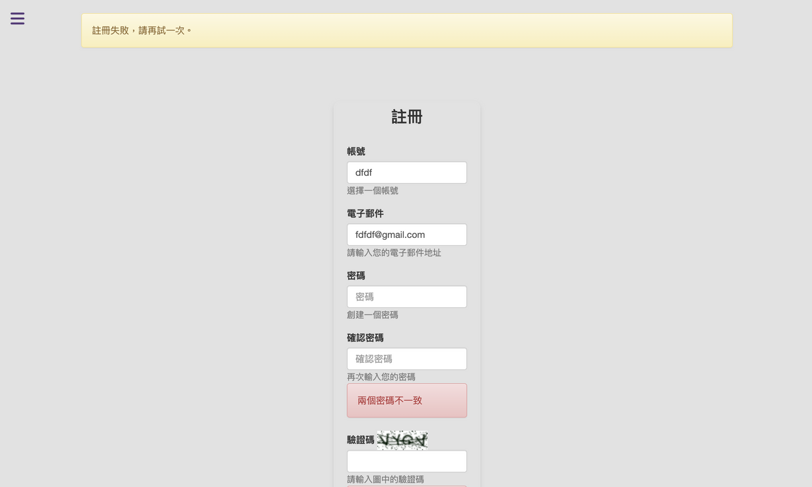
登入及註冊頁面
兩個頁面有連結可以互相跳轉，左側菜單也都在
表單都是使用modelform，再搭配
widget tweaks套件來用css顯示
欄位都要填寫正確否則會有相關的警示，都有加上驗證碼的套件
登入時勾選記住我會將session延長至30天

Slide 8
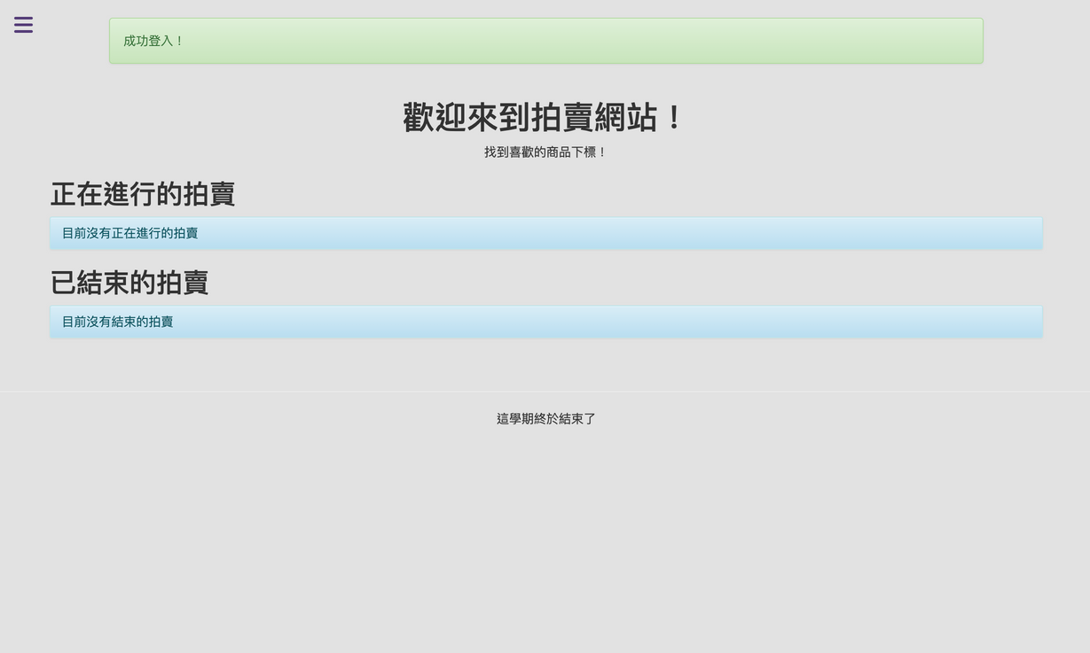
完成登入
完成登入、登出、新增/刪除拍賣等動作都會透過在base模板的message框架顯示相應的訊息
登入後即可瀏覽其他頁面，只有這個首頁是不用登入的

Slide 9
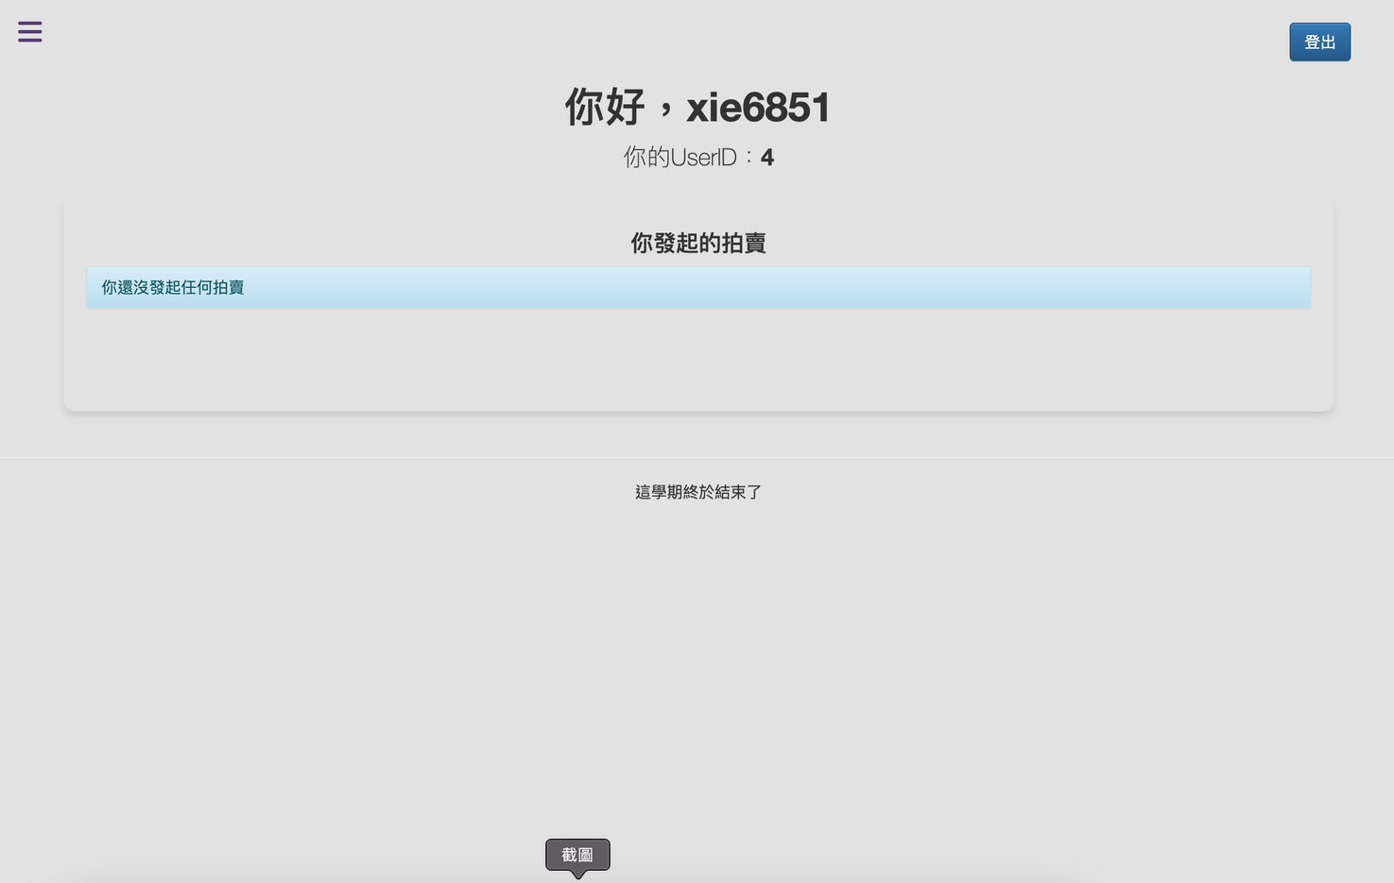
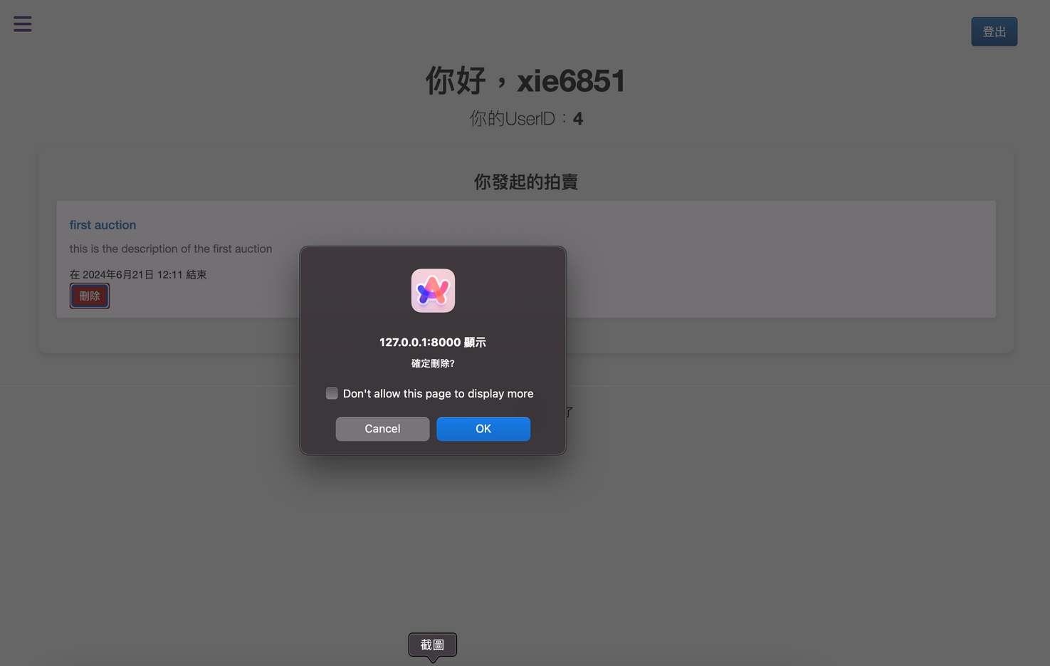
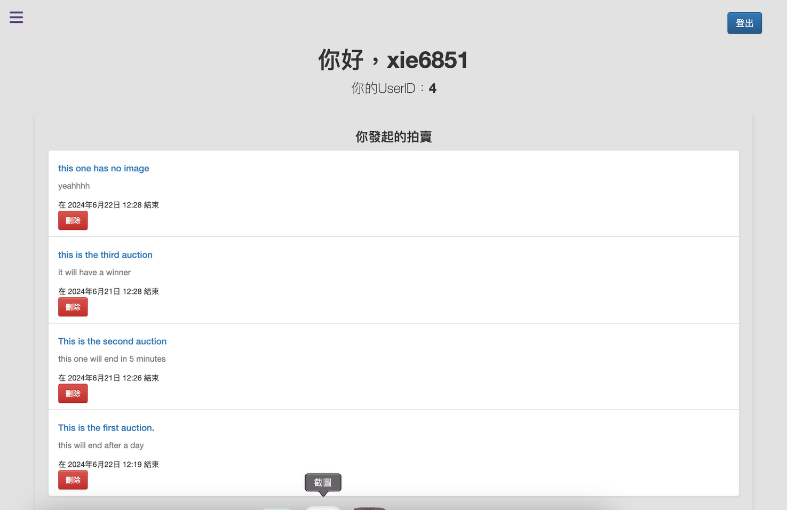
帳號管理頁面
顯示使用者名稱和userID
右上角登出按鈕
如果沒有刊登拍賣顯示alert
有的話可看到所有你刊登的拍賣還有他的相關資訊
點擊刊登項目會跳轉至他的詳細頁面
有刪除按鈕，按下之後會跳出"確認刪除?"的警告

Slide 10
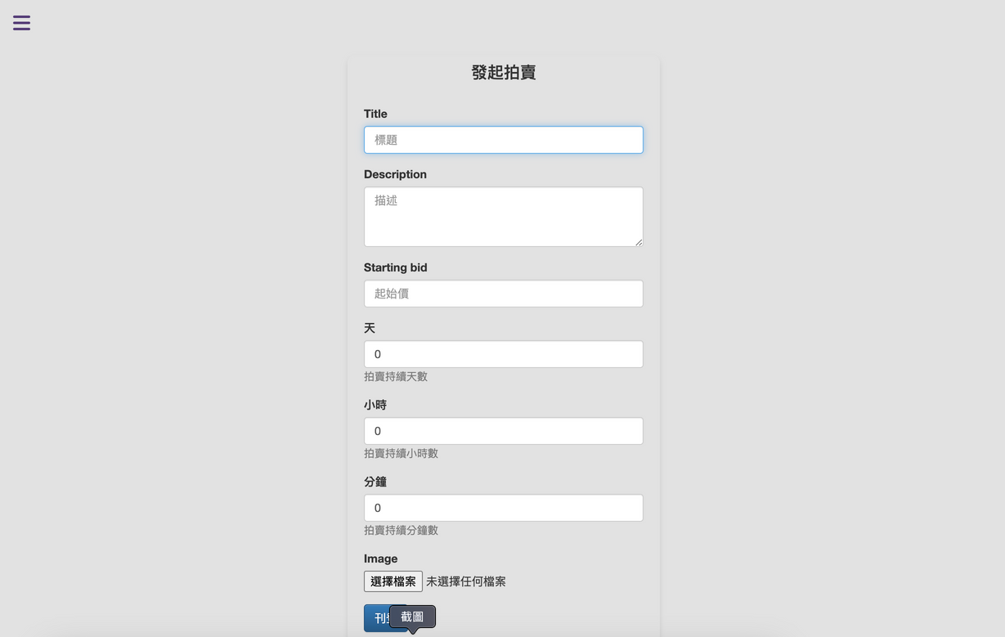
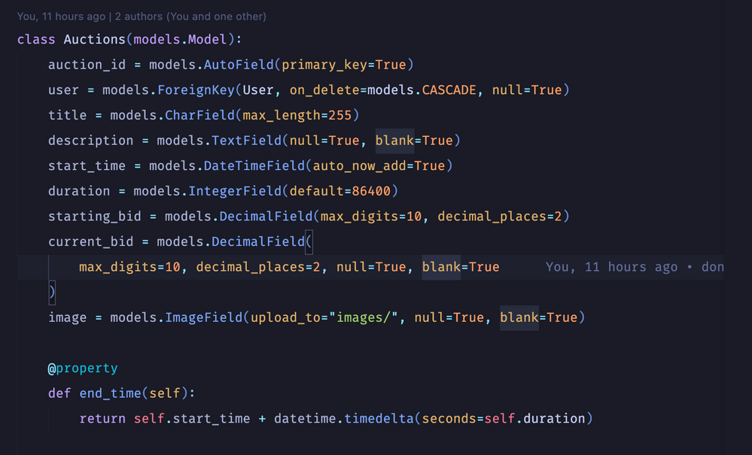
刊登頁面
輸入拍賣相關資訊，數字欄位有箭頭可以伊格一格點
可以上傳圖片(利用imageurl存取)
由於這邊刊登是用拍賣持續多久，原本models就不設end_time的屬性，但是因為後面顯示相關訊息很常會用到end_time所以另外用property設一個計算end_time

Slide 11
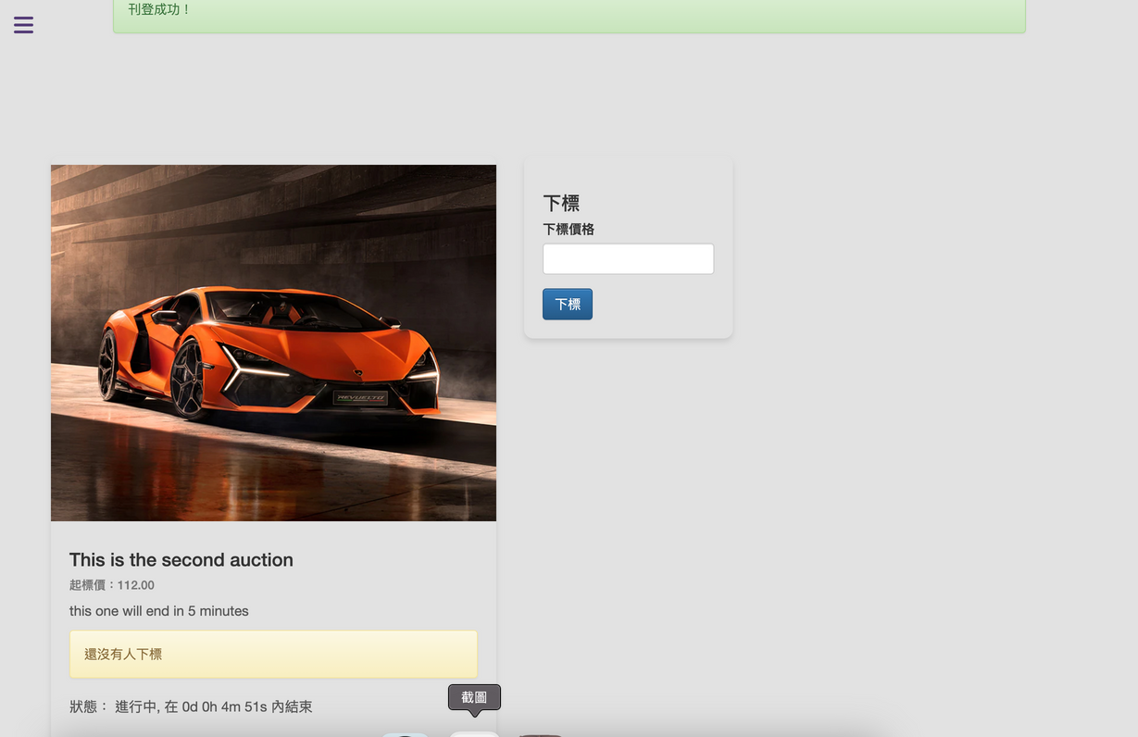
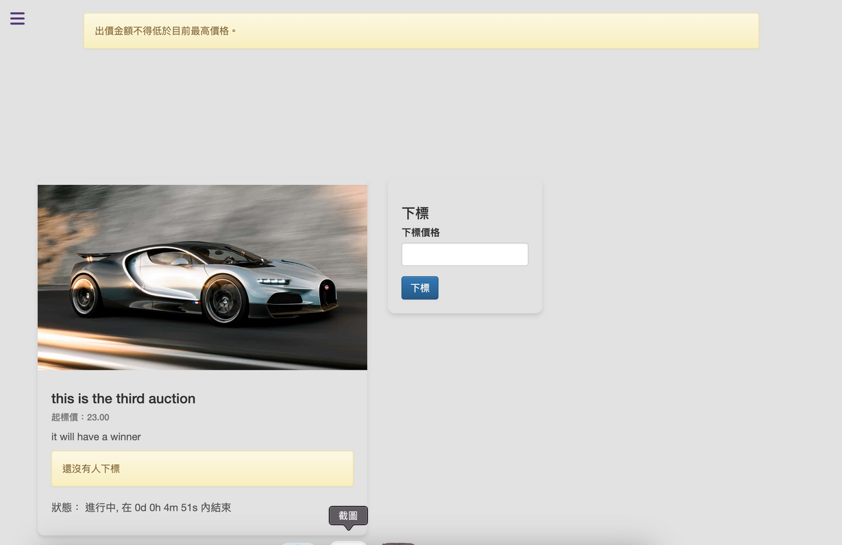
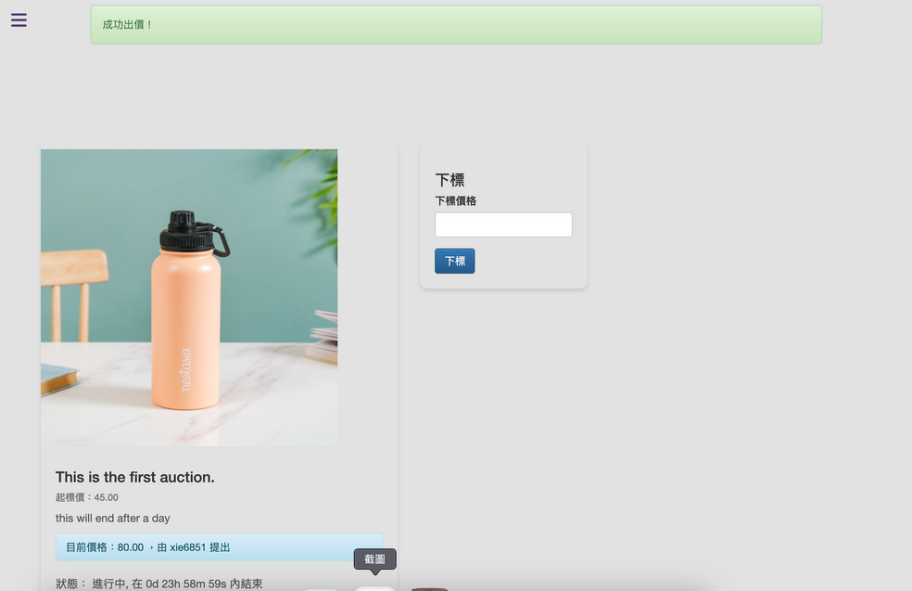
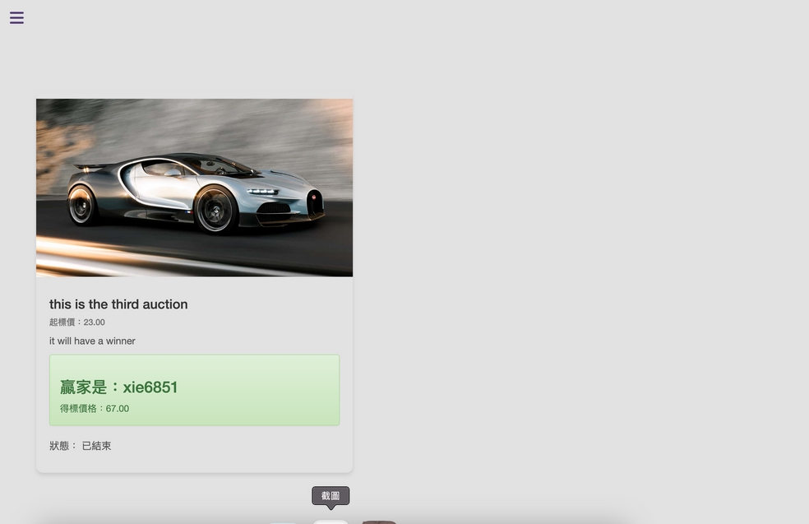
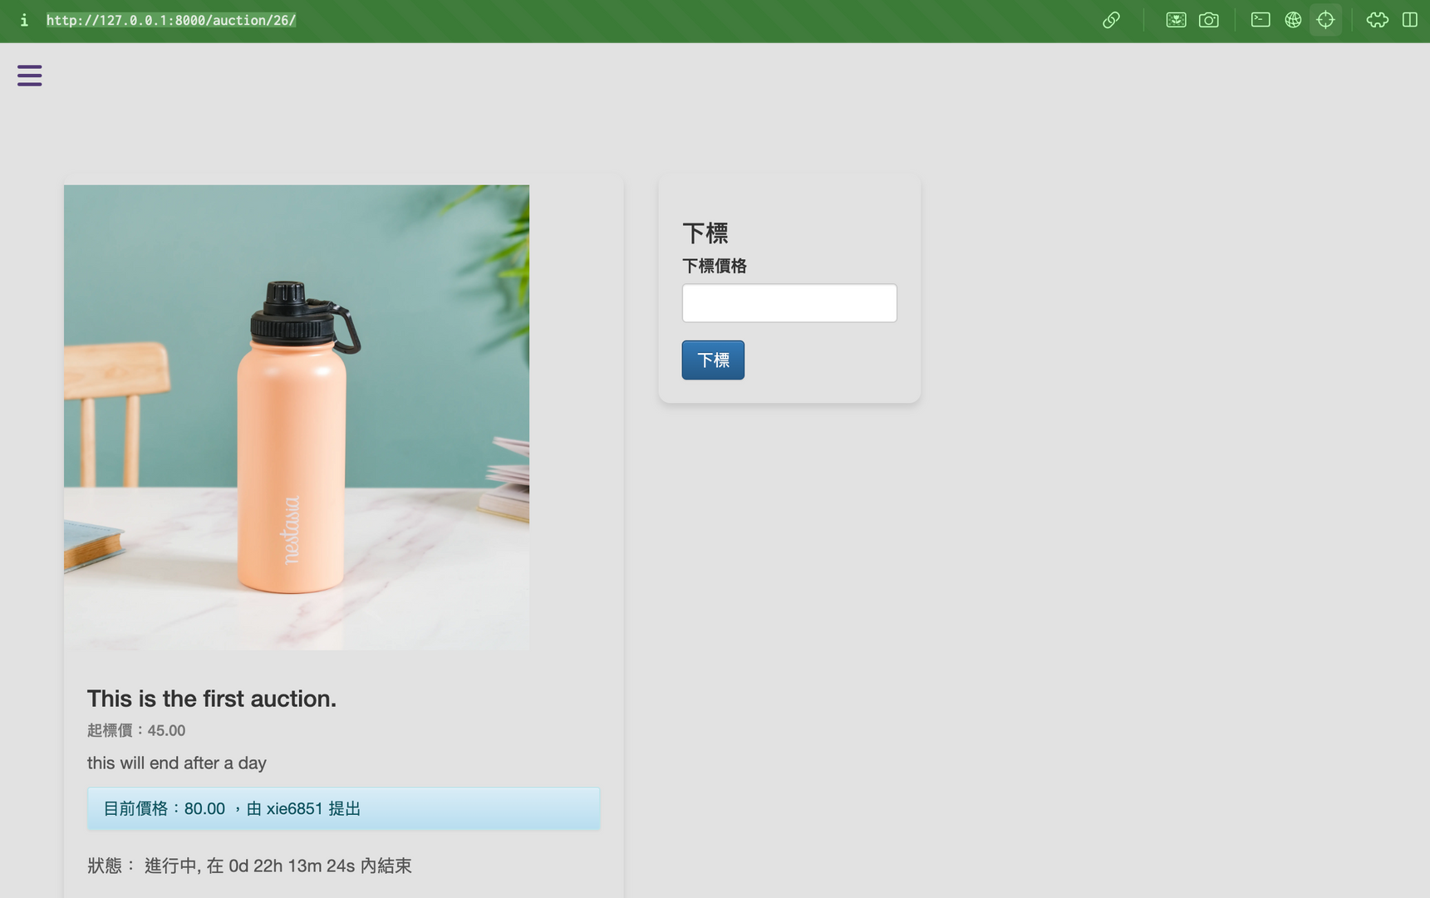
拍賣詳細資料
刊登後會跳轉至拍賣的詳細資料
這裡會顯示完整圖片以及相關資訊
上方訊息框架會顯示相關動作的提醒
左下角用javascript實現real time的倒數計時不用重整頁面
左下角狀態會根據拍賣的狀態顯示，以alert顯示幕前競標的狀況，也會顯示出價者和贏家
結束的拍賣就不會有下標功能
使用url反解(AuctionID)

Slide 12
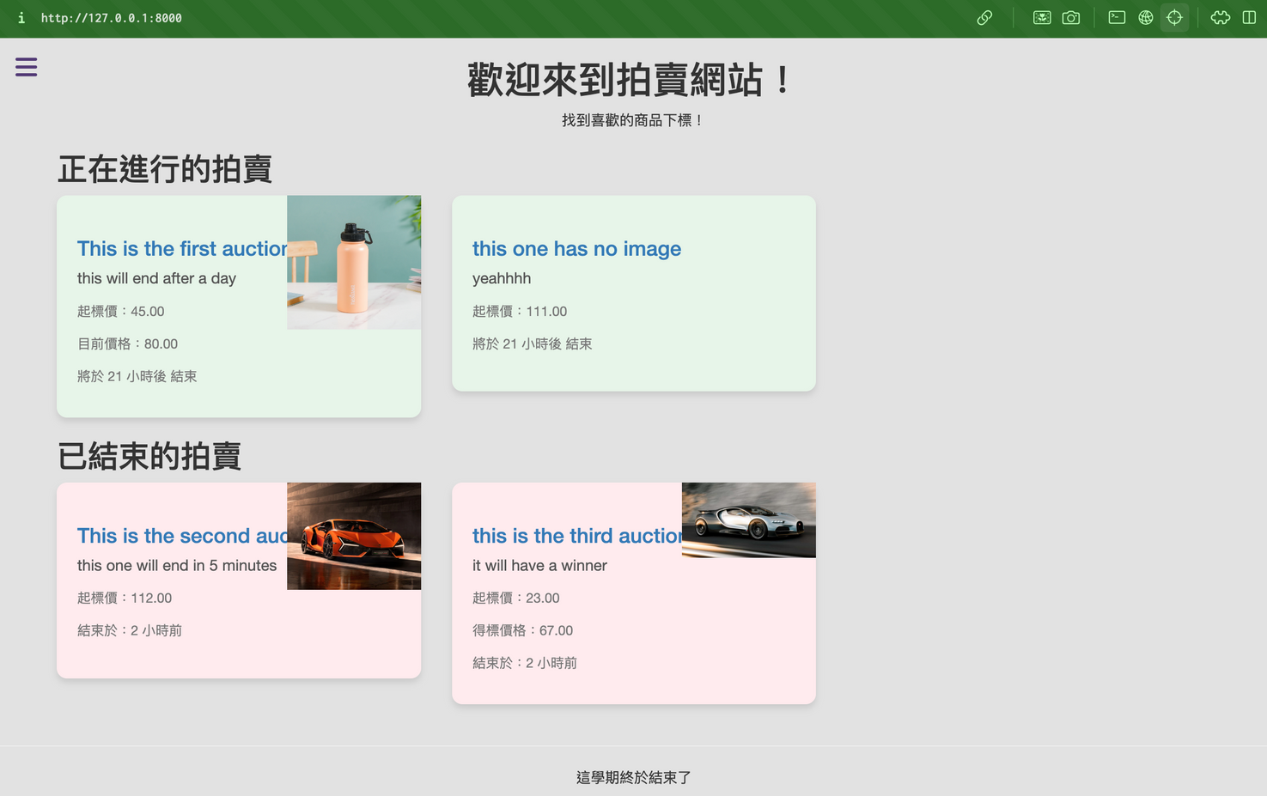
有拍賣項目的首頁
每個項目以一個card顯示，鼠標移到上面會有輕微變大的動畫(其他頁面的card也是)
正在進行拍賣會以有綠色背景，結束的是紅色
會顯示相關資訊和縮圖，結束時間和價格等也會隨時間核下標改變
點擊就會跳轉到詳細資訊的頁面
結束時間使用humanize

